Slide 1

2024-课程思政版
物联技术导论
（第1章 绪论-概念与发展）
桂小林
西安交通大学
计算机科学与技术学院
桂小林 1
1

Slide 2
第一章 绪论
物联网的概念与发展
桂小林
西安交通大学
桂小林 2

Slide 3

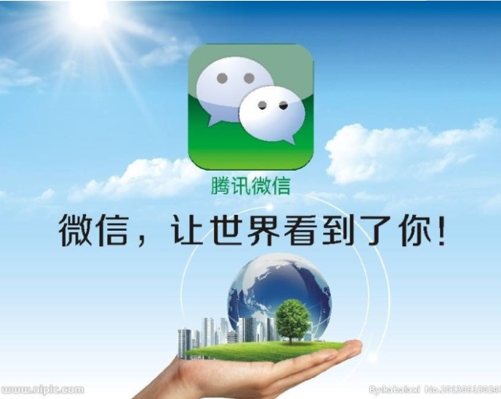
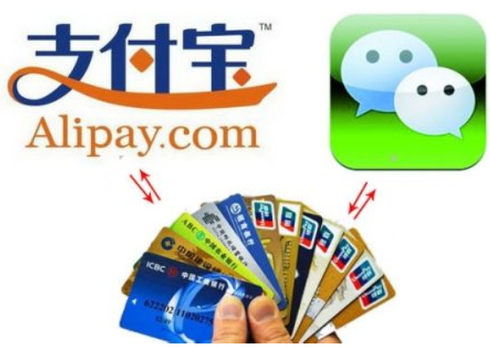
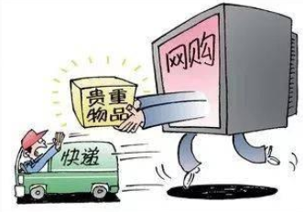
我们的生活为什么越来越便利？
桂小林 3

Slide 4

多选题
2分
下面哪些系统可以理解为物联网系统？
A
上课考勤(刷一卡通?)
B
汽车进小区自动抬杠(刷车牌?)
C
身份证进高铁站(刷脸/RFID)
D
购物扫码支付(二维码？）
提交

Slide 5
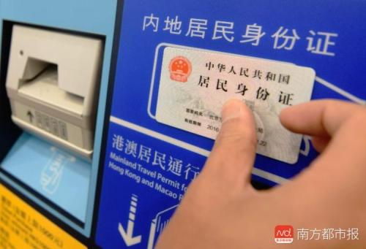
我们的生活为什么越来越便利？
我们身边到处都是物联网
一卡通 上课考勤？
身份证 刷卡 进高铁站？
刷支付宝坐公交和地铁？
开车过门禁、进小区？
手机拍照？手机导航？
手机输入（语音）？（手写）？
发朋友圈？
用雨课堂在线授课？
请思考西安交通大学
梧桐苑二楼就餐自动结账原理
桂小林 5

Slide 6
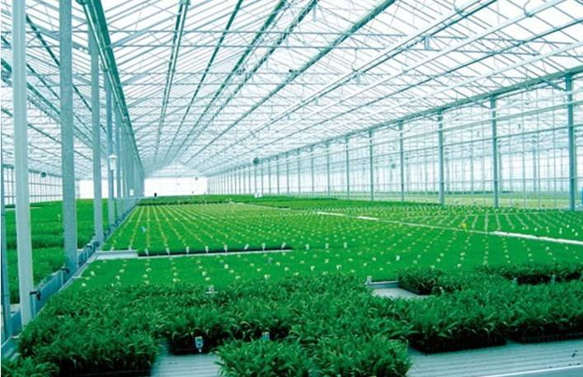
农业现代化离不开物联网
哪个国家是最大的农业国？
哪个国家是最大农产品出口国？
桂小林 6

Slide 7
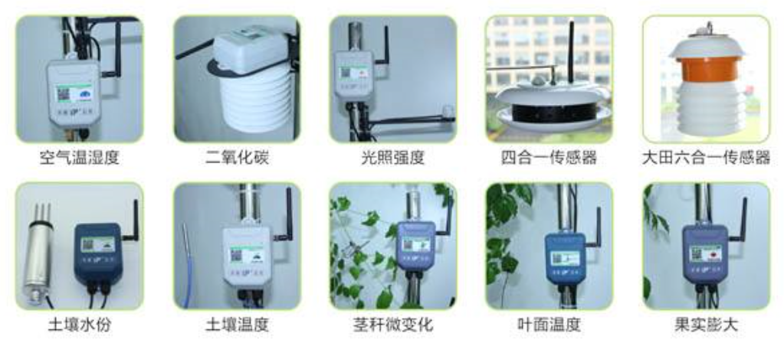
农业现代化离不开物联网传感器
桂小林 7

Slide 8
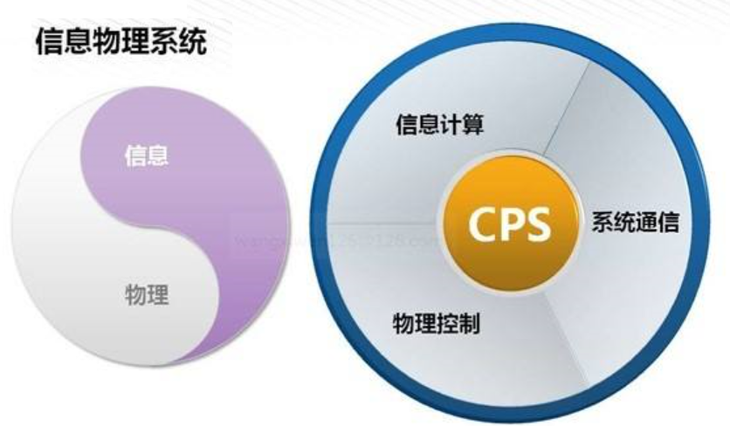
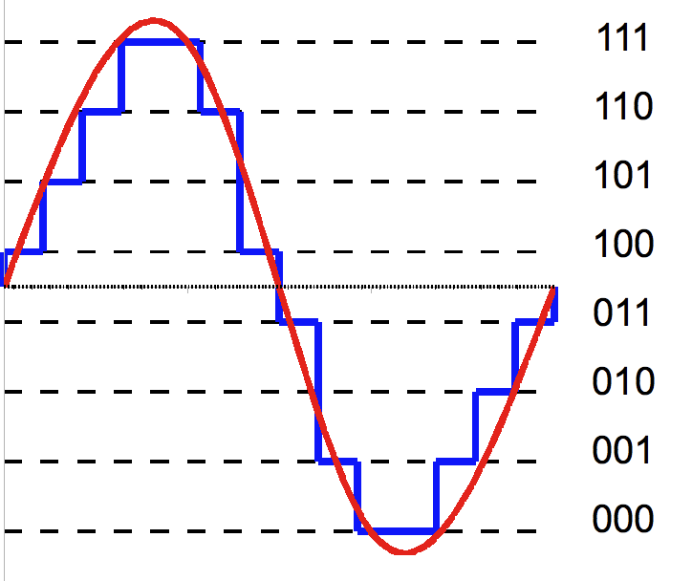
物联网的本质：将 物理世界与信息世界 有机连接
二进制…
声光电…
模拟信号
数字信号
高铁进站、小区门禁、环境监控…
桂小林 8
Notes:
模拟信号是指用连续变化的物理量表示的信息，其信号的幅度，或频率，或相位随时间作连续变化，或在一段连续的时间间隔内，其代表信息的特征量可以在任意瞬间呈现为任意数值的信号。

Slide 9

1.1 物联网的起源
1《未来之路》：如果您的孩子需要零花钱，您可以从电脑钱包中给他转帐5美元。此外，当您驾车驶过机场大门时，电脑钱包将会与机场购票系统连接，检验您是否购买了机票。
2《未来之路》：音乐销售将出现新的模式。那些对光盘和磁带等耗材产品感到头疼的用户将不会再受到磨损的困扰，未来的音乐将存储在一台服务器上，供用户通过互联网下载。
课程思政：理想是创新的源泉
桂小林 9
物联网概念的起源可以追溯到1995年，比尔·盖茨在《未来之路》一书中对信息技术未来的发展进行了预测
Notes:
模拟信号是指用连续变化的物理量表示的信息，其信号的幅度，或频率，或相位随时间作连续变化，或在一段连续的时间间隔内，其代表信息的特征量可以在任意瞬间呈现为任意数值的信号。
数字信号，是指自变量是离散的、因变量也是离散的信号，这种信号的自变量用整数表示，因变量用有限数字中的一个数字来表示。在计算机中，数字信号的大小常用有限位的二进制数表示。

Slide 10
物联网的起源
3《未来之路》：未来您将可以选择收看自己喜欢的节目，而不是被动的等着电视台播放。
4《未来之路》：一对邻居在各自家中收看同一部电视剧，然而在中间插播电视广告的时段，两家电视中却出现完全不同的节目。中年夫妻家中的电视广告节目是退休理财服务广告，而年轻夫妇的电视中播放的是假期旅行广告。
5《未来之路》：如果您计划购买一台冰箱，您将不用再听那些喋喋不休的推销员唠叨，因为电子公告板上有各种正式和非正式的评价信息。
课程思政：理想是创新的源泉
桂小林 10

Slide 11
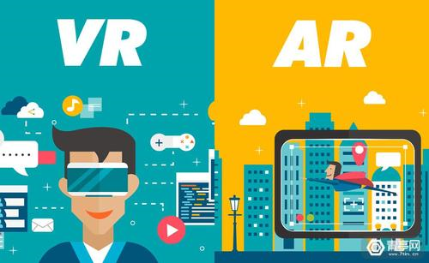
物联网的起源
6《未来之路》：未来人们在观看电影《飘》时，可以用自己的面孔替换片中的嘉宝等知名演员，实实在在体会一下当明星的感觉。
7《未来之路》：用户遗失或遭窃的照相机将自动发回信息，告诉用户所处的具体位置，甚至当它已经身处不同的城市。
8《未来之路》中写道：可以亲自进入地图之中，方便的找到每一条街道或每一座建筑。
《未来之路》，通俗易懂，然而充满睿智、远见。它成为1996年度全球最畅销书。书中涉及的内容与我们生活休戚相关。
课程思政：理想是创新的源泉
桂小林 11

Slide 12
多选题
1分
比尔.盖茨之所以能够成功，你认为最主要的原因是什么？
A
学习文凭
B
社会机遇
C
刻苦耐劳
D
创新意识
提交

Slide 13


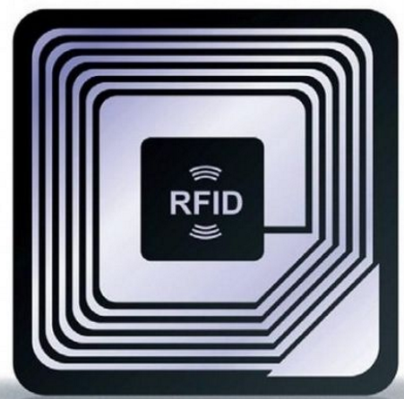
物联网的发展
物联网的发展
1998年，MIT提出基于RFID技术的唯一编号方案，即产品电子代码（Electronic Product Code，EPC），并以EPC为基础，研究从网络上获取物品信息的自动识别技术。
物联网概念的正式提出是在国际电信联盟（ITU）发布了《ITU互联网报告2005：“The Internet of Things”》报告中。
桂小林 13

Slide 14
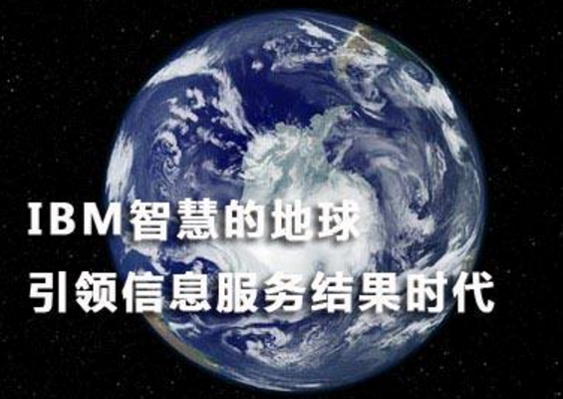
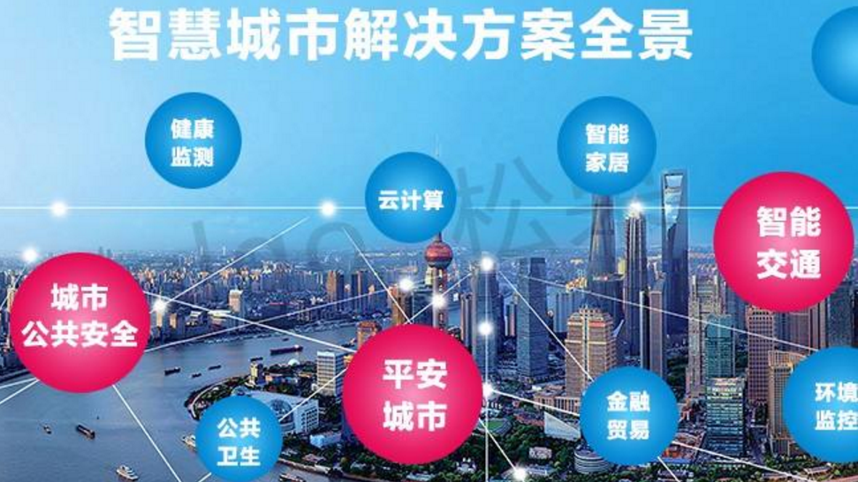
物联网的发展
桂小林 14
2007年，美国率先在马萨诸塞州剑桥城打造全球第一个全城无线传感网。2009年1月IBM首席执行官彭明盛提出“智慧地球”的概念
2009年6月，欧盟委员会正式提出了《欧盟物联网行动计划》

Slide 15
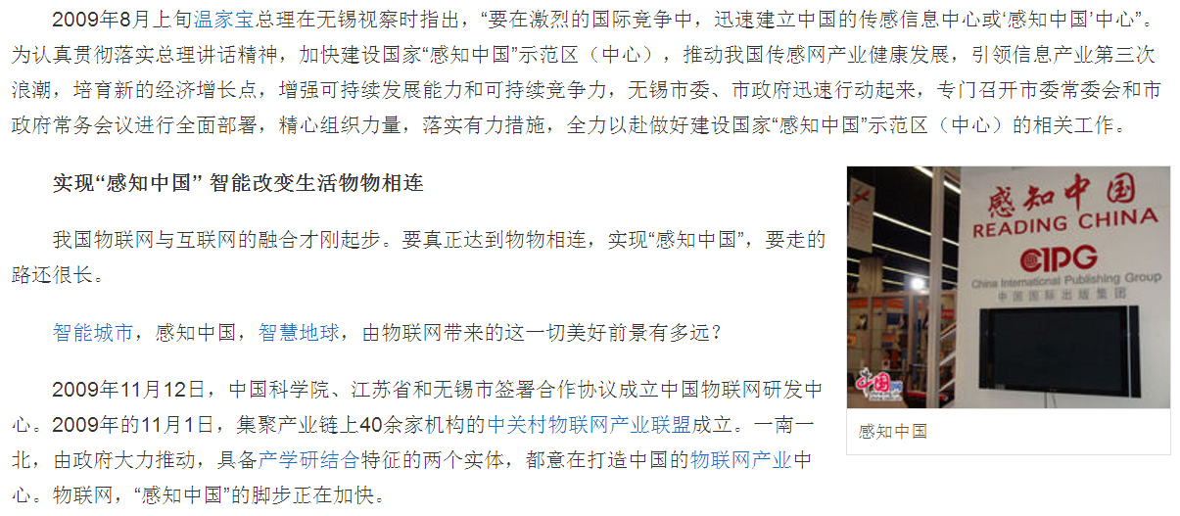
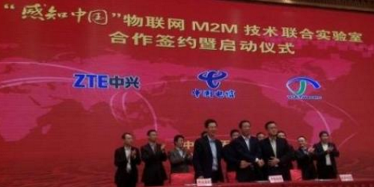
物联网的发展
1999年，中科院就启动了传感网的研究
2009年8月7日，时任总理在无锡微纳传感网工程技术研发中心视察并发表重要讲话，提出了“感知中国”的理念
2010年，教育部设立物联网工程本科新专业。
桂小林 15

Slide 16
物联网工程专业学什么？
物联网工程专业的知识体系
物联网工程专业除了数学、物理、人文社科等通识知识外，依据物联网本身的特点，将本专业的知识体系划分为专业基础知识域、专业核心知识域、领域应用知识域。
本专业的基础知识包括：
  算法与程序设计（离散数学、算法设计、数据结构、程序语言）
  电路与电子技术（数电、模电、电路）
  计算机系统（组成、系统结构、操作系统、微机与接口）
  计算机网络（网络原理、网络安全）
  数据库系统（数据、数据库原理、数据处理）
  嵌入式系统 （MCU、嵌入式操作系统）
16

Slide 17
物联网工程专业的知识体系
专业的核心知识最小集：
  物联网技术体系
    （体系、功能、逻辑结构）
  标识、感知、定位
    （RFID、条码、GPS）
  数据传输
    （短距离、无线、互联网）
  数据处理
    （大数据存储、分析、管理）
  反馈控制
    （反馈、智能控制）
  隐私与信息安全
    （数据安全、隐私安全）
  项目设计
    （集成、创新、实践）
17

Slide 18





物联网的发展脉络。。。？
共同点:
融合各种信息技术，突破互联网的限制，将物体接入信息网络，实现“物联网”
在网络泛在的基础上，将信息技术应用到各个领域，从而影响到国民经济和社会生活的方方面面
未来信息产业的发展在由信息网络向全面感知和智能应用两个方向拓展、延伸和突破。
中国：2009年8月 感知中国
美国： 2008年底 IBM向美国政府提出的”智慧的地球”战略
强调传感等感知技术的应用，提出建设智慧型基础设施
欧盟：2009年6月 物联网行动计划
具体而务实，强调RFID的广泛应用，注重信息安全
日本： 2009年8月 i-Japan战略
在u-Japan的基础上，强调电子政务和社会信息服务应用
中国与世界同步
桂小林 18
18

Slide 19
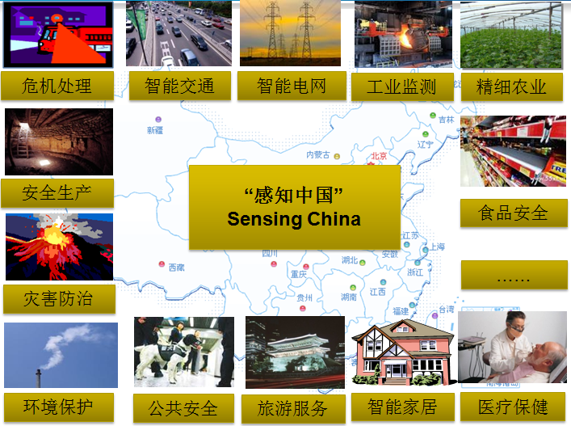

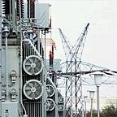
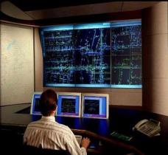
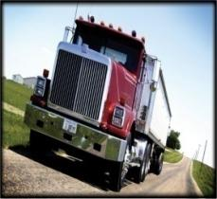
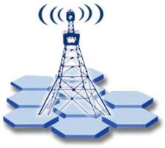
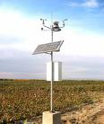
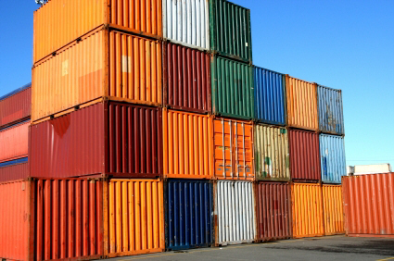
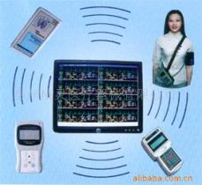
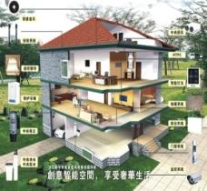
物联网：实现人与自然和谐相处
物联网是指通过信息传感设备按照约定的协议，把任何物品与信息网络连接起来，进行信息交换和通讯，以实现智能化的识别、定位、跟踪、监控和管理的一种网络，它是在互联网基础上的延伸和扩展的网络。
绿色农业
工业监控
公共安全
物联网= 物理世界与信息网络的无缝连接
智能交通
环境监测
全面感知、可靠传送、智能处理
物流管理
远程医疗
智能家居
桂小林 19
19
Notes:
指通过信息传感设备，按照约定的协议，把任何物品与互联网连接起来，进行信息交换和通讯，以实现智能化识别、定位、跟踪、监控和管理的一种网络。它是在互联网基础上延伸和扩展的网络。（2010年 温家宝总理政府工作报告）

Slide 20
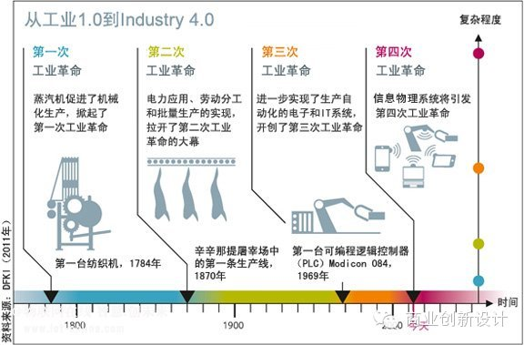
物联网：支撑第四次工业革命
人机物深度融合
物体信息融合系统
2000 CPS系统

Slide 21
物联网：支撑第四次工业革命
物联网技术的出现开创了第四次工业革命。
第四次工业革命的核心是“人-机-物”深度融合。
门禁系统
  人脸识别、语音识别、车牌识别。
一卡通：刷卡用餐
身份证：刷卡进高铁站
微信、支付宝：刷二维码坐公交和地铁
手机拍照、手机导航、手写、发朋友圈
智能电饭锅？
智能洗衣机？
智能扫地机？
高速ETC?
交通测速?
路面摄像头？

Slide 22
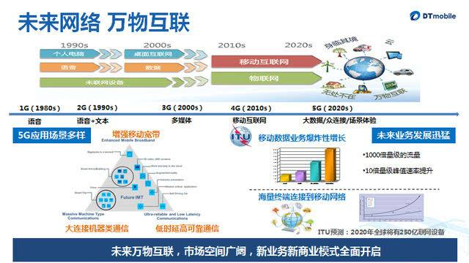
物联网支撑万物互联（中国）
桂小林 22

Slide 23
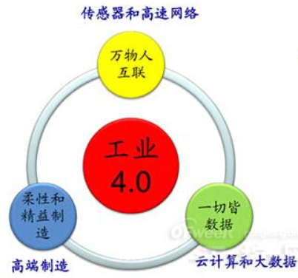
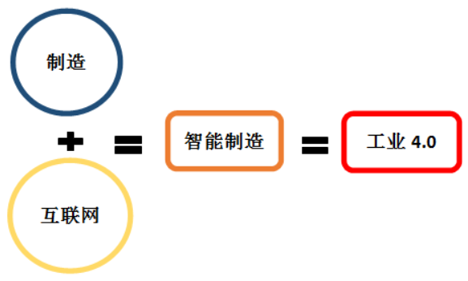
物联网：支撑中国制造2025
借鉴德国版工业4.0计划，我国推出了“中国制造2025”。
“中国制造2025”的基本思路是，借助两个IT的结合（Industry Technology & Information Technology，工业技术和信息技术），改变中国制造业现状，令中国到2025年跻身现代工业强国之列。
实现中华民族伟大复兴
物联网
桂小林 23

Slide 24
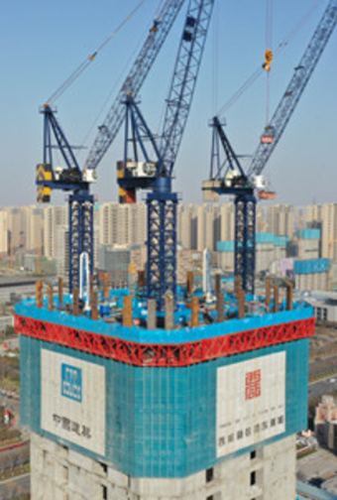
物联网：支撑中国制造2025【课程思政】
最近几年，中国制造取得了辉煌成就。包括：
中国研发了空中造楼机，挑战超高层建筑，世界第一。
  使用诸多传感与控制器的空中造楼机，拥有4000多吨的顶升力，使用它在千米高空进行施工作业毫无难度。而且它还能在八级大风中平稳进行施工，四天一层的施工速度更是让国内外惊艳，这台空中造楼机完美的展现了中国超高层建筑施工技术，在全世界领先的地位。

Slide 25
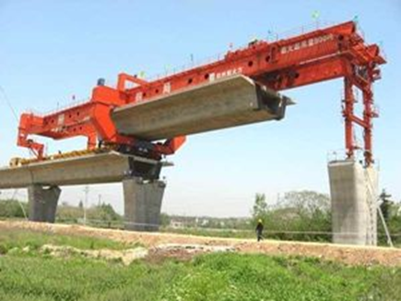
中国研发了全球最牛的穿隧道架桥机，让世界震撼。
  近几年，中国高铁的发展速度令世人瞩目，逢山开路、遇水架桥，中国速度的背后，离不开一种独一无二的机械装备，穿隧道架桥机。架桥机上，前后左右共有上百个传感器，负责转向、防撞、测速等功能。根据这些传感器数据，可以判断架桥机的运行情况，进行精准控制。
架桥机视频

Slide 26
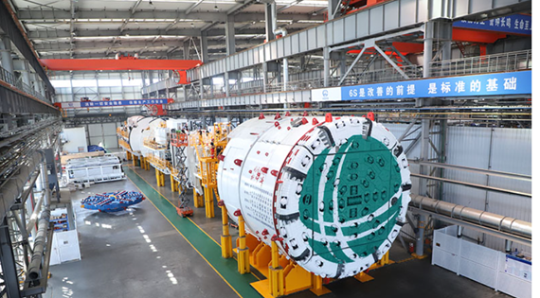
物联网：支撑中国制造2025【课程思政】
中国的“挖隧道神器”——隧道掘进机。
  2015年12月24日，我国首台双护盾硬岩隧道掘进机研制成功，该机器具有掘进速度快、适合较长隧道施工的特点。每台隧道掘进机上包括使用物联网技术的探测系统和控制系统，如激震系统、接收传感器、破岩震源传感器、噪声传感器等。

Slide 27
单选题
2分
中国在如下哪个时代与国际发达国家同步，并实现弯道超车？
A
工业1.0
B
工业2.0
C
工业3.0
D
工业4.0
提交

Slide 28
物联网：促进云计算、大数据和人工智能快速发展
物联网产生海量数据
海量数据需要高效存储（云计算）
数据具有4V或5V特征，需要深度分析（大数据）
通过数据分析，实现人机物高效融合（智能控制）
物联网→云计算→大数据→人工智能，一脉相承。
人工智能
大数据
云计算
物联网
新一代信息技术

Slide 29
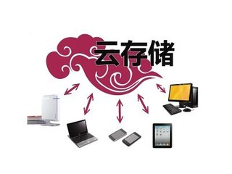
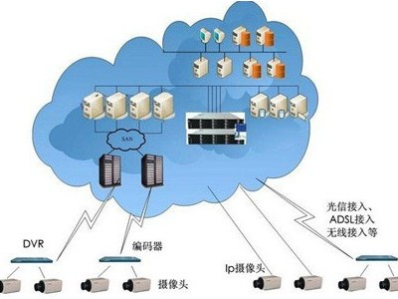
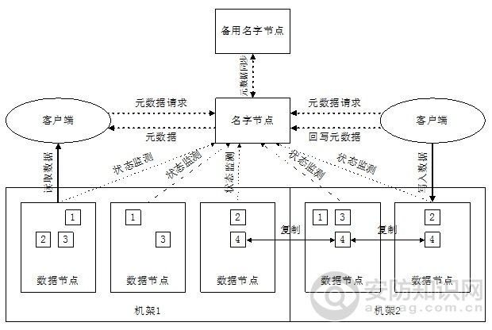
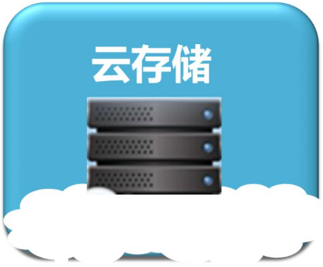
物联网产生海量数据；
海量数据需要云存储

Slide 30
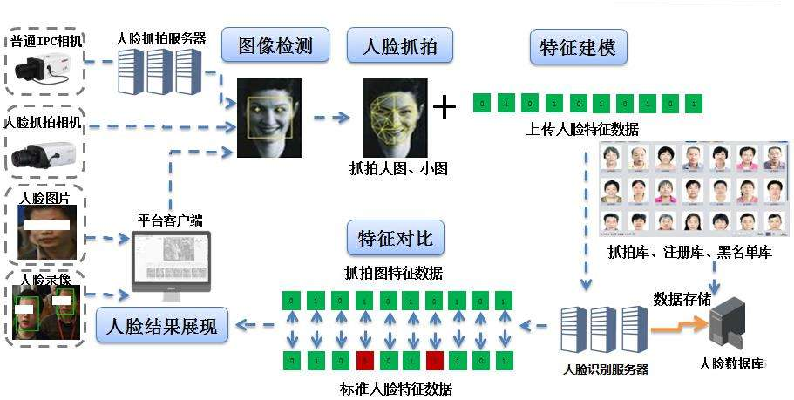
人工智能：人脸识别

Slide 31
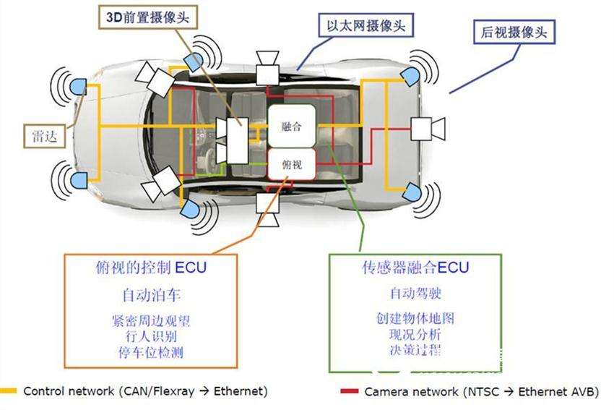
人工智能：自动驾驶

Slide 32
1.2 物联网的概念
早期，物联网是指一个将所有物体连接起来所组成的物-物相连的互联网络（或系统）。
尽管物联网从2008年开始经过多年发展，但物联网的确切定义尚未统一。
物联网一般的英文名称为“Internet of Things（IoT）”。
随著人机物融合的深入，物联网也称为“Internet of Everythings（IoE）”。

Slide 33
1.2 物联网的概念
顾名思义，物联网，作为新一代信息技术，定义还是千差万别的。一个普遍被大家接受的定义为：
物联网是通过使用射频识别（RFID）、传感器、红外感应器、全球定位系统、激光扫描器等信息采集设备，按约定的协议，把任何物品与互联网连接起来，进行信息交换和通讯，以实现智能化识别、定位、跟踪、监控和管理的一种网络（或系统）。

Slide 34
什么是“智能物联网”？
什么是物联网？
什么是智能物联网？
智能物联网，有人将其称为AIoT。
  AIOT = AI（人工智能）+IoT（物联网）？
  AIOT ≥ AI（人工智能）+IoT（物联网）？
AIoT融合AI技术和IoT技术，通过物联网产生、收集来自不同维度的、海量的数据，并存储于云端、边缘端，再通过大数据分析，以及更高形式的人工智能，实现万物数据化、万物智联化。

Slide 35
物联网跟智能物联网有何异同？
通过定义可以发现，两者没明显、或本质区别。
2012年,《物联网技术导论》所描述的物联网，实际就是包含智能的物联网。
物联网是通过使用RFID、传感器、红外感应器、全球定位系统、激光扫描器等信息采集设备，按约定的协议，把任何物品与互联网连接起来，进行信息交换和通讯，以实现智能化识别、定位、跟踪、监控和管理的一种网络（或系统）
物联网的定义，将“检测与控制”、“传输与通信”、“计算机有机融合在一起”，是典型的3C融合新技术。
物联网实现 物理世界与信息网络的无缝连接。

Slide 36
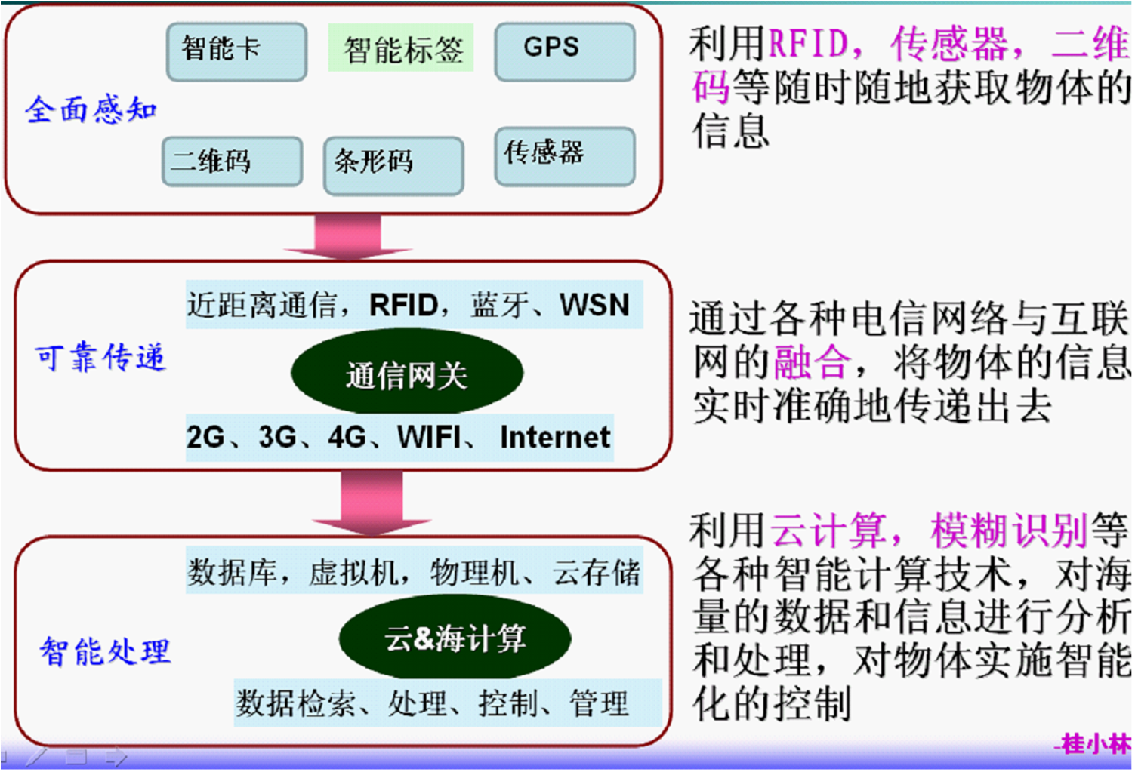
1.3 物联网的技术特征

Slide 37
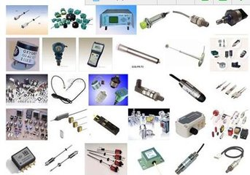
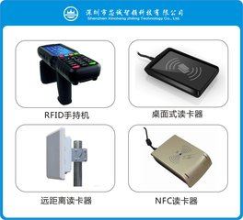
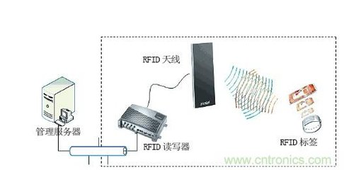
1.3 物联网的技术特征
桂小林 37
1．全面感知
“感知”是物联网的核心。

Slide 38
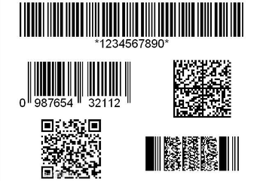
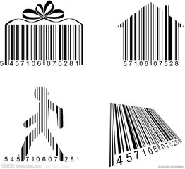

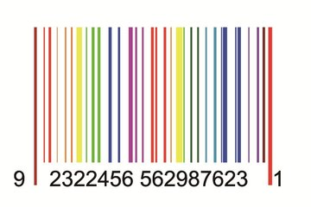
1．全面感知

Slide 39
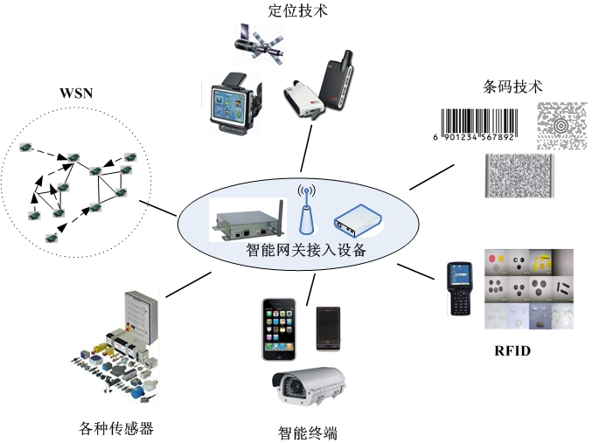
1．全面感知
感知是指对客观事物的信息直接获取并进行认知和理解的过程。
人们对于信息获取的需求促使其不断研发新的技术来获取感知信息，如传感器、RFID、定位技术等。
桂小林 39

Slide 40
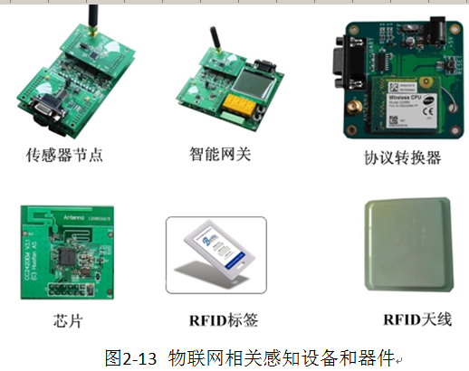
桂小林 40

Slide 41
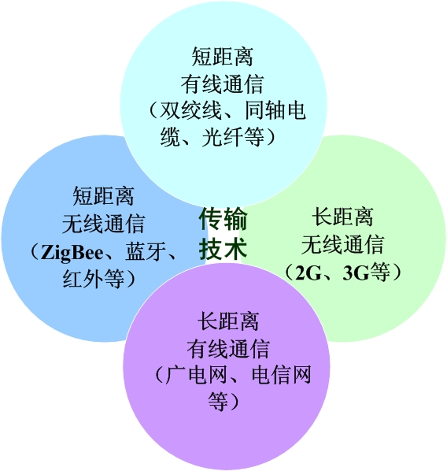
1.3 物联网的技术特征
2．可靠传递
数据传递的稳定性和可靠性是保证物-物相连的关键。为了实现物与物之间信息交互，就必须约定统一的通信协议。
由于物联网是一个异构网络，不同的实体间协议规范可能存在差异，需要通过相应的软、硬件进行转换，保证物品之间信息的实时、准确传递。
桂小林 41

Slide 42
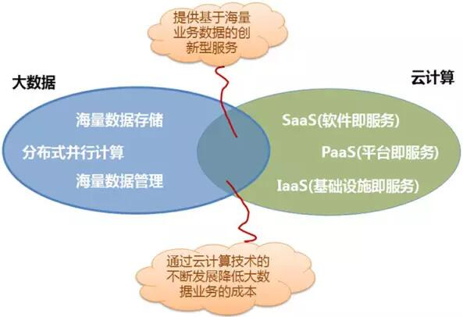
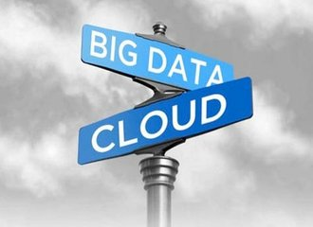
1.3 物联网的技术特征
3．智能处理
物联网的目的是实现对各种物品（包括人）进行智能化识别、定位、跟踪、监控和管理等功能。需要通过云计算、人工智能等智能计算技术，对海量数据进行存储、分析和处理，针对不同的应用需求，对物品实施智能化的控制。
桂小林 42

Slide 43
云计算技术
桂小林 43
物联网聚集海量数据
海量数据需要有效组织、管理、存储
高效数据处理时物联网的核心
需要运用的云计算技术处理海量数据
  虚拟化
  Map-reduce
  。。。。

Slide 44

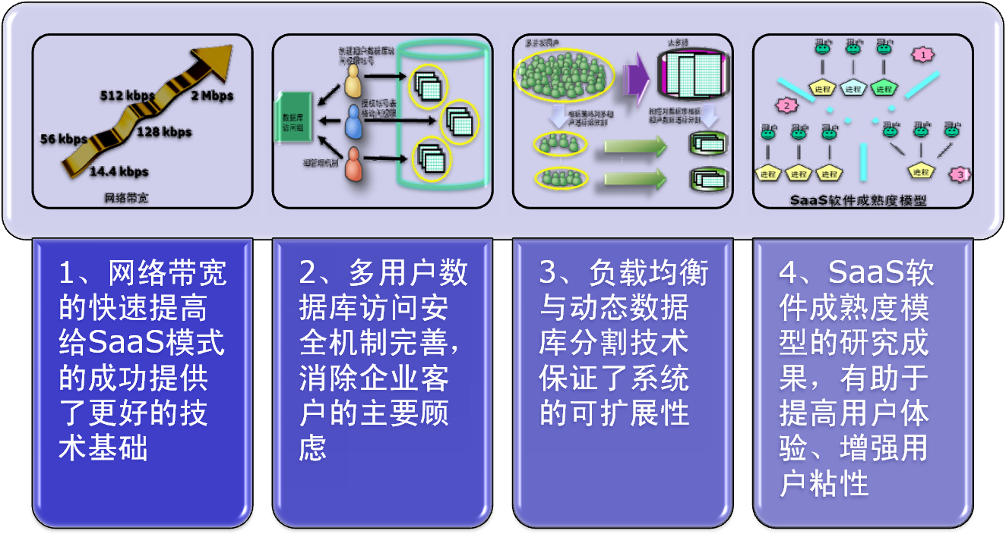

云计算--低成本的海量信息处理技术
云计算(Cloud computing)
利用大规模低成本运算单元通过网络相连而组成的运算系统，为物联网海量的信息处理提供低成本计算能力。
SaaS(Software as a Sevice)软件即服务
物联网应用不再是单纯的卖硬件或软件，而是针对长尾市场中各行各业的需求，通过能力开放与组合，形成个性化、差异化的优质服务。
云计算资源池
计算能力
存储能力
统一监控管理
桂小林 44
44
Notes:
物联网带来海量信息处理，需要大量的计算能力，
44

Slide 45
THANKS！
桂小林
物联网原理-课程思政版

